Slide 1


信息技术（基础模块）
信息技术（基础模块）

Slide 2

信息技术（基础模块）
模块5
WPS电子表格应用
信息技术（基础模块）

Slide 3
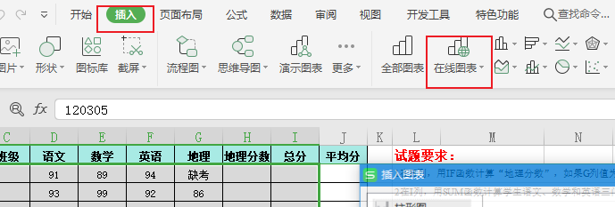
3 图表生成
3.1 建立图表
WPS图表提供了柱状图、条形图、折线图、饼图、面积图等，还可以将他们组合为组合图。
设置步骤如下：
第一步：选择需要插入的图表数据区域，点击【插入】选项卡，单机【全部图表】下拉菜单，选择【全部图表】命令，如图所示：

Slide 4
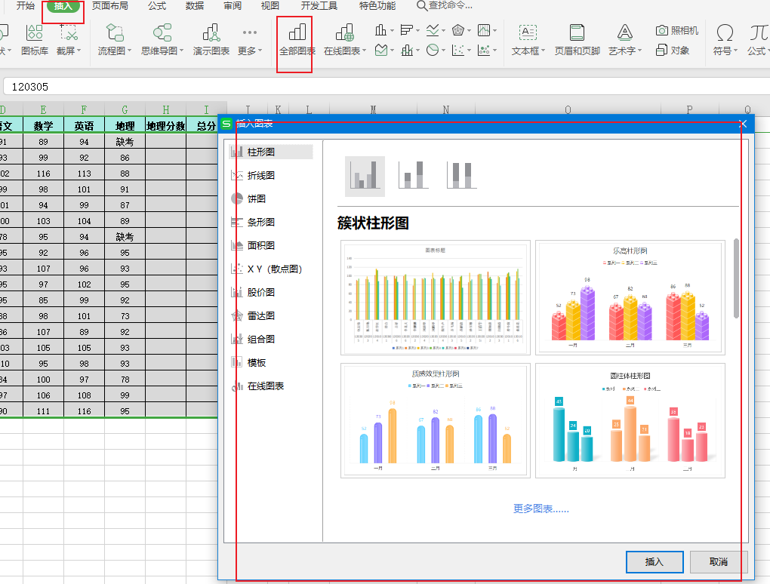
3 图表生成
3.1 建立图表
WPS图表提供了柱状图、条形图、折线图、饼图、面积图等，还可以将他们组合为组合图。
设置步骤如下：
第二步：弹出图表对话框，选择对应的图表类型。

Slide 5
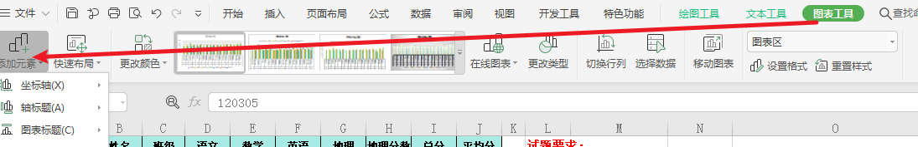
3 图表生成
3.1 建立图表
WPS图表提供了柱状图、条形图、折线图、饼图、面积图等，还可以将他们组合为组合图。
设置步骤如下：
第三步：选中图表后，通过【图表工具】选项卡添加元素、快速布局。

Slide 6
练一练
请打开素材表格：
1、跳转“参考答案”工作表，并输入密码解冻
2、删除20行以后的内容
3、删除A列和C列
4、选择前四列，插入条形图
5、记得保存文件

Slide 7
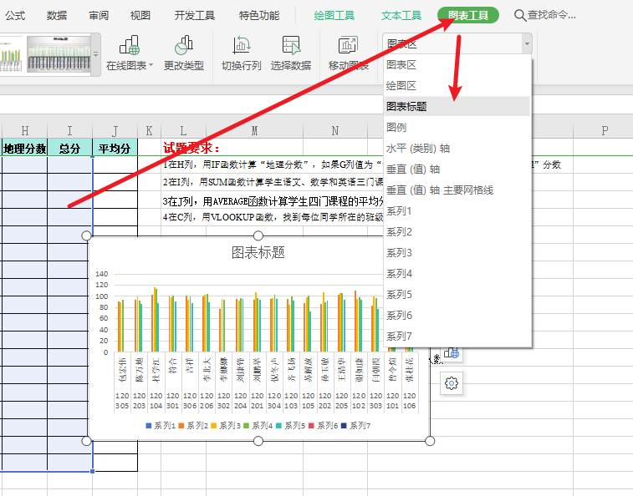
3 图表生成
3.2 图表编辑
图表生成后可以编辑，以更改美化图表。
（1）图表文本数据编辑
图表中的每一个元素都独立于图表之上，可以分别选中进行编辑。例如图表标题，横向轴坐标，纵向轴坐标等，设置步骤如下：
首先选中图表，在【图表工具】选项卡单击【图表区】下拉菜单，选择【图表标题】：

Slide 8
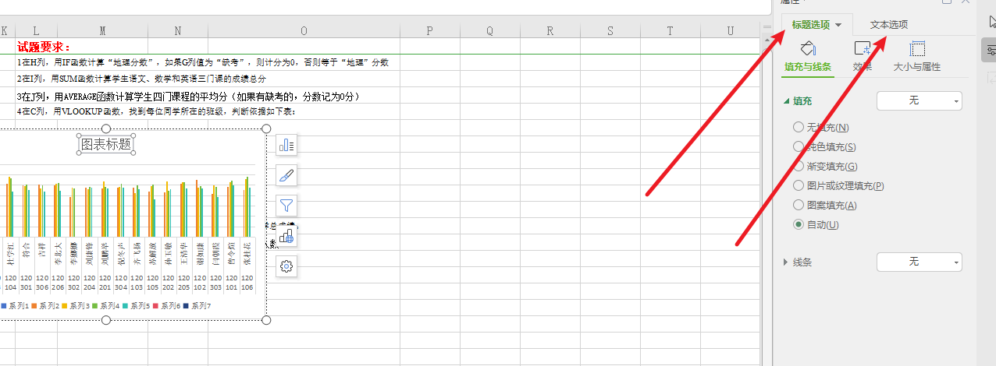
3 图表生成
3.2 图表编辑
图表生成后可以编辑，以更改美化图表。
对选中的图表标题可以进行【标题选项】和【文本选项】的设置，如图所示：

Slide 9
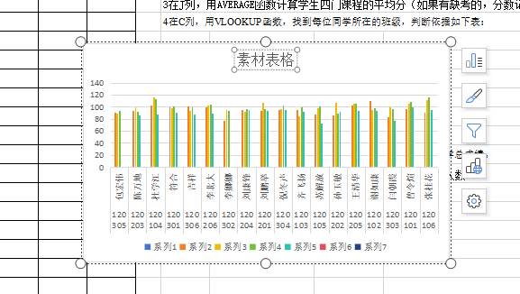
3 图表生成
3.2 图表编辑
图表生成后可以编辑，以更改美化图表。
选中图表标题可编辑图表标题，改为“素材表格”：

Slide 10
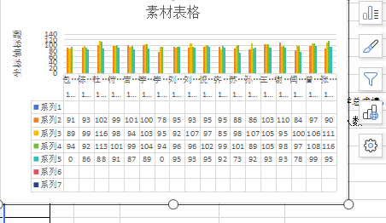
3 图表生成
3.2 图表编辑
图表生成后可以编辑，以更改美化图表。
通过【图表工具】的【快速布局】可以选择合适的布局方式，如下所示：

Slide 11
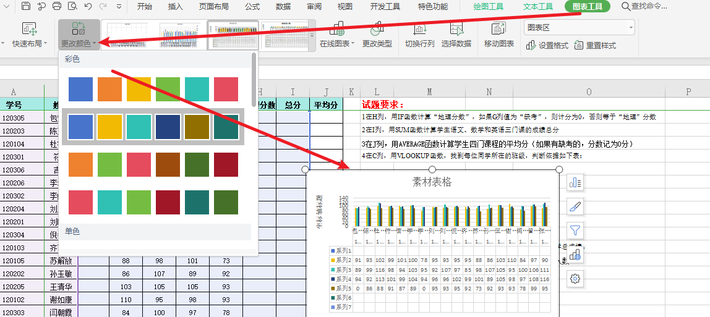
3 图表生成
3.2 图表编辑
图表生成后可以编辑，以更改美化图表。
通过【更改颜色】下拉菜单可以修改图标颜色：

Slide 12
练一练
请基于刚刚的条形图：
1、修改图标题为“信息技术试验”
2、更改布局为【布局8】
3、保存文件

Slide 13
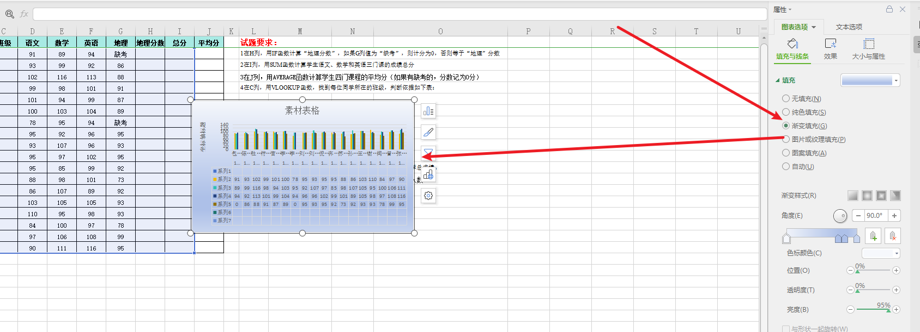
3 图表生成
3.2 图表编辑
（2）图表区、绘图区编辑
设置步骤如下：
第一步：选中图表区域，单击【图表工具】选项卡，在下拉菜单中选择【图表区】，在属性窗口【图表选项】中设置填充为【渐变填充】，如图所示：

Slide 14
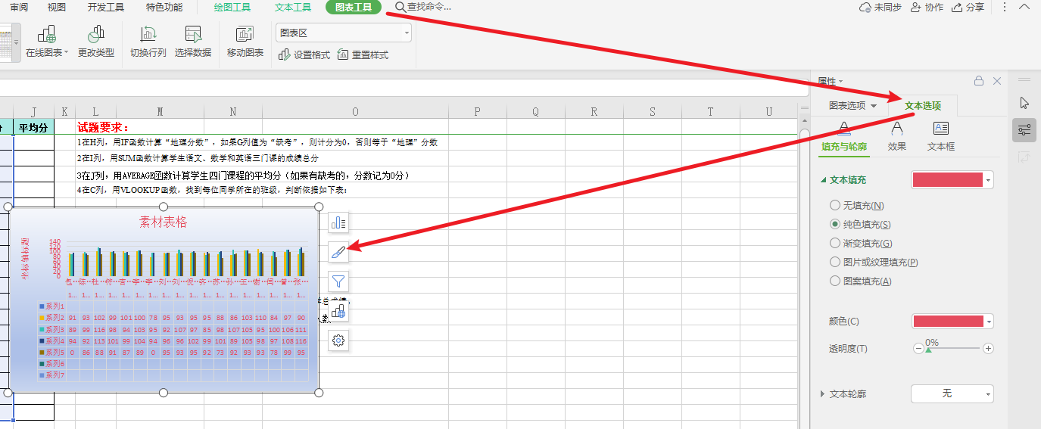
3 图表生成
3.2 图表编辑
（2）图表区、绘图区编辑
设置步骤如下：
第二步：在属性窗口中选择【文本选项】，可以设置文本填充的颜色、类型等：

Slide 15
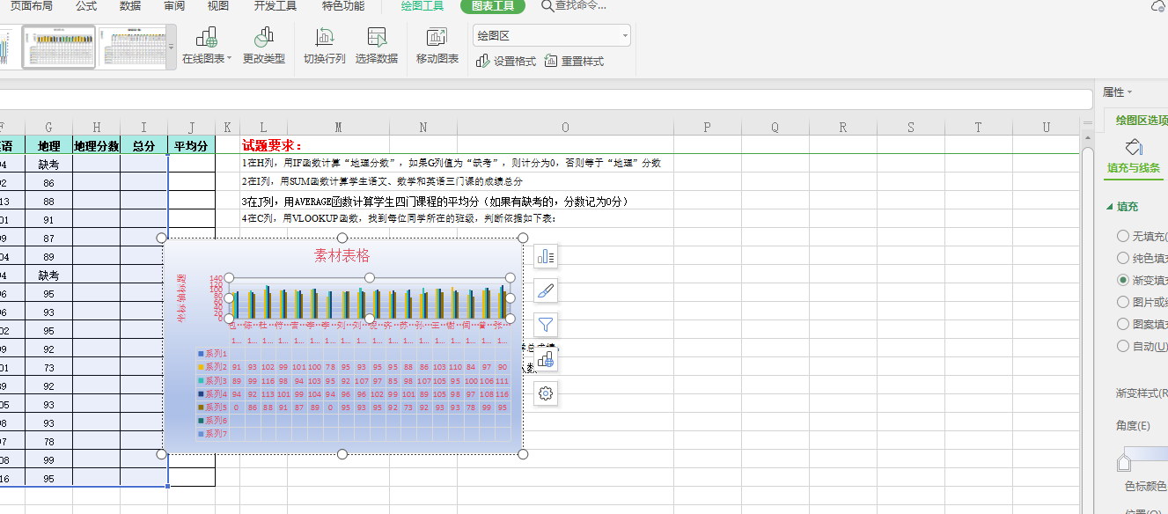
3 图表生成
3.2 图表编辑
（2）图表区、绘图区编辑
设置步骤如下：
绘图区域编辑和图表区域编辑方法与上述操作类似，效果如下：

Slide 16
练一练
请基于刚刚的条形图：
1、设置【图表区】颜色填充为【蓝色渐变】
2、设置【文本选项】为阴影【外部右下斜偏移】
3、分别添加【轴坐标】→【主要横向轴坐标】、【主要纵向轴坐标】
4、更改【图例】到右侧。
5、切换行列数据。

